Slide 1
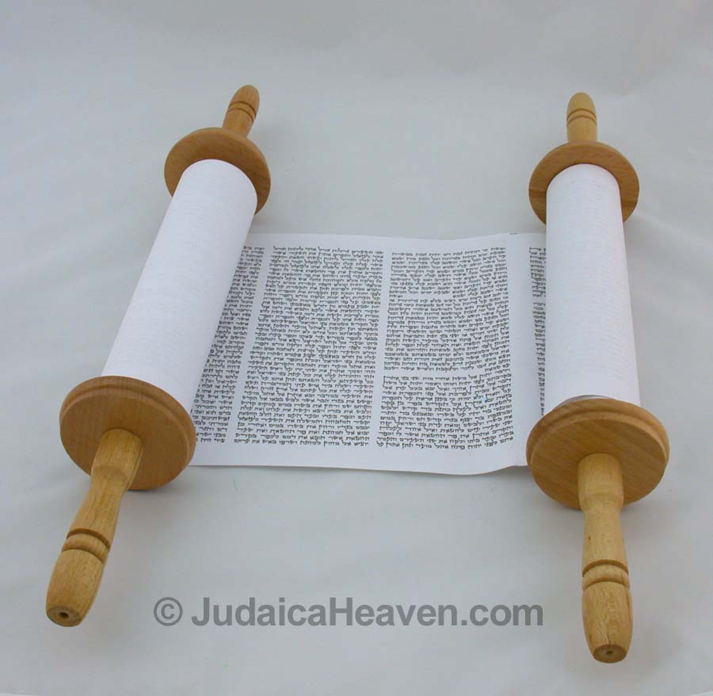
Applying the Law
律法的适用性
Dr. Rick Griffith • 博士 • 新加坡神学院 • BibleStudyDownloads.org

Slide 2
是真是假？
世上真有这样的法律吗？
肯塔基，美国
规定每人每年至少要洗一次澡
养狗是非法的
文盲不准结婚
雷克雅魏克，冰岛
芬兰

Slide 3
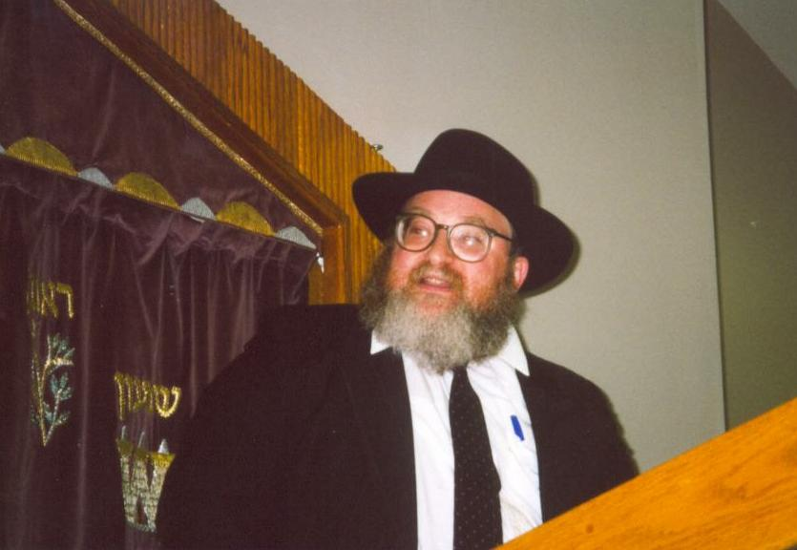
能不能刮胡子？
利 19:27– "不可剃两边的头发，胡须的周围也不可刮掉。"

Slide 4
你怎么想？
我们还生活在律法之下么？
我能吃猪肉么？
我需要守安息日么？
律法
基督徒能吃血么？(比如毛血旺或者猪血肠)?
我们应当怎样看待律法
神要我做什一奉献么？

Slide 5
全人类的基督
罗 3:21-24 现在，有律法和先知的话可以证明： 神的义在律法之外已经显明出来，就是 神的义，因着信耶稣基督，毫无区别地临到所有信的人。因为人人都犯了罪，亏缺了 神的荣耀，但他们却因着 神的恩典，借着在基督耶稣里的救赎，就白白地称义。

Slide 6
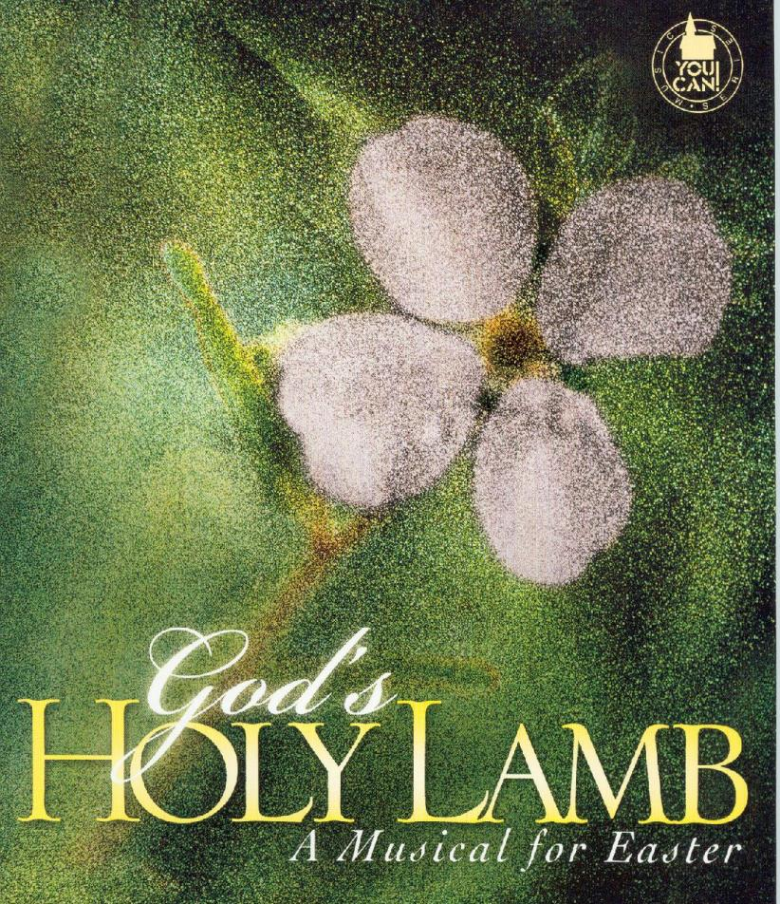
藉着基督的救恩
罗 10:9
你若口里认耶稣为主，心里信 神使他从死人中复活，就必得救

Slide 7
藉着基督的救恩
徒 15:6-11
使徒和长老聚集在一起，商议这件事。经过了很多的辩论，彼得站起来对他们说：“弟兄们，你们知道，前些时候 神在你们中间拣选了我，使外族人从我的口中听见福音的道，而且信了。知道人心的 神也为他们作证──赐圣灵给他们，像给我们一样；而且他待他们和我们没有分别，因为借着信，他洁净了他们的心。 现在你们为什么试探 神，把我们祖先和我们所不能负的轭，放在门徒的颈上呢？ 我们相信，我们得救是借着主耶稣的恩，和他们也是一样。”

Slide 8
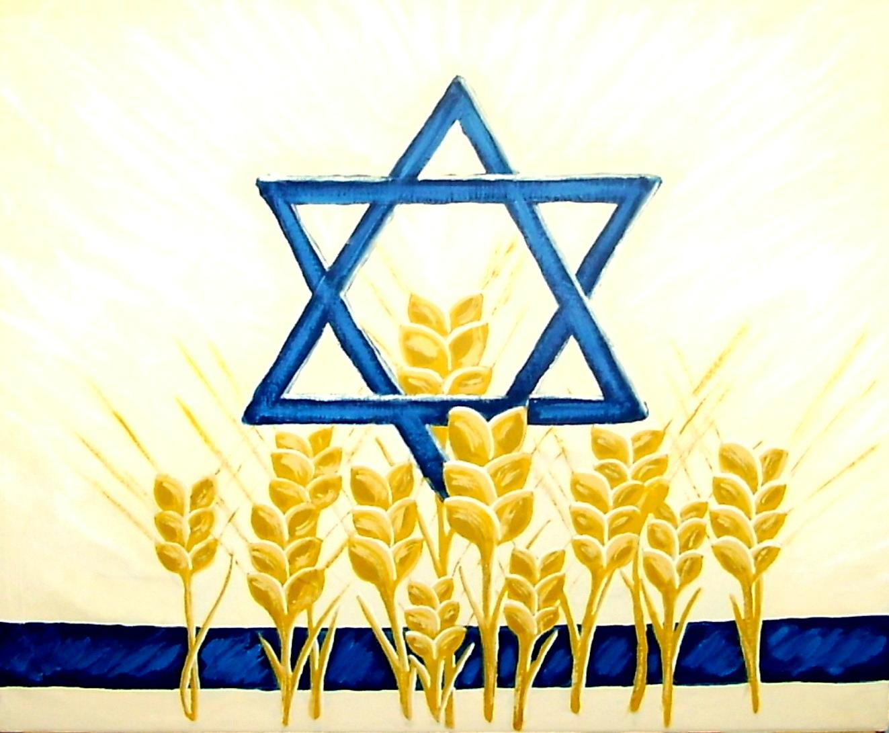
基督是律法的终极
罗 10:4 因为律法的终极就是基督，使所有信的人都得着义。
加 3:23-25 但信的道理还没有来到以前，我们在律法下被囚禁、被围困，直到那要来的信的道理显明出来。这样，律法成了我们的启蒙教师，领我们到基督那里，使我们可以因信称义。但信的道理既然来到，我们就不再在启蒙教师之下了。

Slide 9
因信称义
加 2:15-16 我们生来是犹太人，不是外族中的罪人； 既然知道人称义不是靠行律法，而是因信耶稣基督，我们也就信了基督耶稣，使我们因信基督称义，不是靠行律法；因为没有人能靠行律法称义。

Slide 10
爱的律法
太 22:37-38 他回答：“你要全心、全性、全意爱主你的 神。这是最重要的第一条诫命。
加 5:13-14 弟兄们，你们蒙召得了自由；只是不可把这自由当作放纵情欲的机会，总要凭着爱心互相服事。因为全部的律法，都在“爱人如己”这一句话里面成全了。

Slide 11
律法
恩典
出埃及
以色列民
基督徒
西奈之约
新约
亚伯拉罕之约

Slide 12
渐进式的约
主题 | 西奈之约 | 新约

Slide 13
渐进式的约
主题 | 西奈之约 | 新约
约 | 西奈 | 新

Slide 14
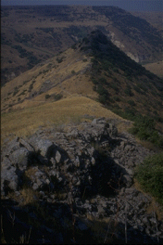
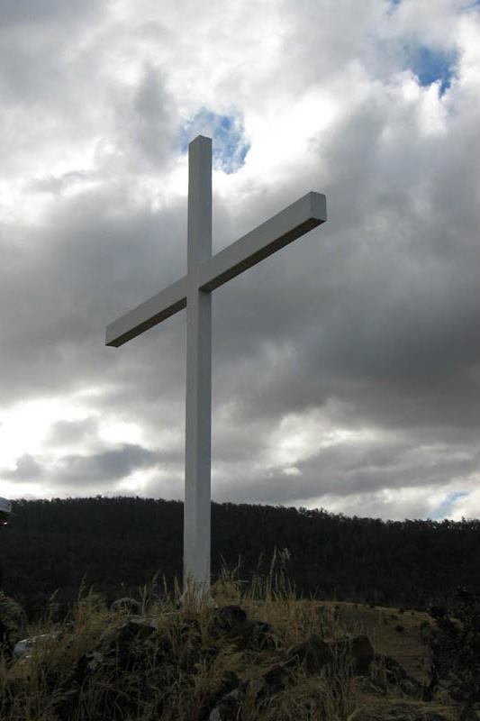
从西奈山到十字架
出 34:27–28
耶和华对摩西说：“你要把这些话写上，因为我是按着这些话与你和以色列人立约的。” 摩西在那里与耶和华在一起共四十昼夜，不吃饭，也不喝水。他把这约的话写在两块版上，这就是十诫。
来 8:13
神既然说到新的约，就是把前约当作旧的了；那变成陈旧衰老的，就快要消逝了。

Slide 15
渐进式的约
主题 | 西奈之约 | 新约
约 | 西奈 | 新
出 | 埃及 | 黑暗

Slide 16
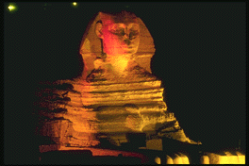
埃及 和 黑暗
彼前 2:9
然而你们是蒙拣选的族类，是君尊的祭司，是圣洁的国民，是属 神的子民，为要叫你们宣扬那召你们出黑暗入奇妙光明者的美德。
出 29:46 他们必知道我是耶和华他们的 神，就是从埃及地把他们领出来的，为要住在他们中间。我是耶和华他们的 神。

Slide 17
渐进式的约
主题 | 西奈之约 | 新约
约 | 西奈 | 新
出 | 埃及 | 黑暗
神的子民 | 以色列人 | 基督徒

Slide 18
利 26:12-13
我要在你们中间行走；我要作你们的 神，你们要作我的子民。 我是耶和华你们的 神，曾经把你们从埃及地领出来，使你们不再作他们的奴仆；我折断了你们所负的轭，使你们挺身昂首地行走。
加 3:26-29
你们因着信，在基督耶稣里都作了 神的儿子。 你们所有受洗归入基督的人，都是披戴基督的，并不分犹太人或希腊人，作奴仆的或自由人，男的或女的，因为你们在基督耶稣里都成为一体了。如果你们属于基督，就是亚伯拉罕的后裔，是按照应许承受产业的了。

Slide 19
渐进式的约
主题 | 西奈之约 | 新约
约 | 西奈 | 新
出 | 埃及 | 黑暗
神的子民 | 以色列人 | 基督徒
圣洁 | "你们要圣洁" | "你们要圣洁"

Slide 20
圣洁
申 28:9 如果你谨守耶和华你的 神的诫命，遵守他的道路，耶和华就必照着他向你起过的誓，立你作他自己的圣民。
利 19:2 “你要告诉以色列全体会众，对他们说：你们要分别为圣，因为我耶和华你们的 神是圣洁的。
彼前1:15-16 那召你们的既是圣洁的，你们在一切所行的事上也要圣洁。 因为圣经上记着说：“你们要圣洁，因为我是圣洁的。”
弗 1:4 就如创立世界以前，他在基督里拣选了我们，使我们因着爱，在他面前成为圣洁，没有瑕疵。

Slide 21
渐进式的约
主题 | 西奈之约 | 新约
约 | 西奈 | 新
出 | 埃及 | 黑暗
神的子民 | 以色列人 | 基督徒
圣洁 | "你们要圣洁" | "你们要圣洁"
律法 | 妥拉 | 爱

Slide 22
加 6:2 你们各人的重担要互相担当，这样就成全了基督的律法。
罗 13:8-10 不要欠人的债；但在彼此相爱的事上，要觉得是欠了人的债。爱别人的，就成全了律法。那“不可奸淫，不可杀人，不可偷盗，不可贪心”等等的诫命，都包括在“爱人如己”这一句话里面了。爱是不加害于人的，所以爱是成全律法的。

Slide 23
渐进式的约
主题 | 西奈之约 | 新约
约 | 西奈 | 新
出 | 埃及 | 黑暗
神的子民 | 以色列人 | 基督徒
圣洁 | "你们要圣洁" | "你们要圣洁"
律法 | 妥拉 | 爱
要求 | 遵守妥拉 | 基督里的爱

Slide 24
信心带来顺服
申 6:20, 24-25
日后，如果你的儿子问你：‘耶和华我们的 神吩咐的这法度、律例和典章，有什么意思呢？’
‘耶和华又吩咐我们遵行这一切律例，敬畏耶和华我们的 神，使我们常常得享福乐，使我们的生命得着保全，像今日一样。我们在耶和华我们的 神面前，如果照着他吩咐我们的，谨守遵行这一切诫命，这就是我们的义了。’
罗 4:13
原来 神给亚伯拉罕和他后裔承受世界的应许，并不是因着律法，而是借着因信而来的义。
加 3:11
很明显，在 神面前，没有一个人可以靠着律法称义，因为“义人必因信得生”

Slide 25
渐进式的约
主题 | 西奈之约 | 新约
会幕 | 手造的 | 天上的

Slide 26
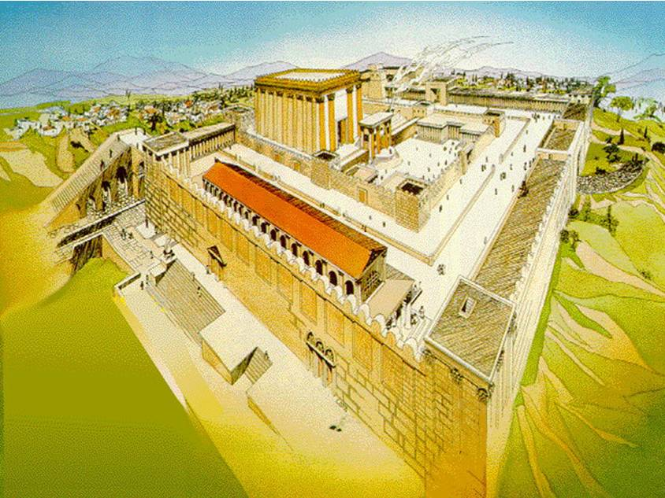
来 9:11 但基督已经来了，作了已经实现的美好事物的大祭司；他经过更大、更完备的会幕（不是人手所做的，也就是不属于这被造的世界的）。
启 21:22-23 我没有看见城里有圣所，因为主全能的 神和羊羔就是城的圣所。这城不需要日月照明，因为有 神的荣耀照明，而羊羔就是城的灯。

Slide 27
渐进式的约
主题 | 西奈之约 | 新约
会幕 | 手造的 | 天上的
大祭司 | 利未人 | 耶稣

Slide 28
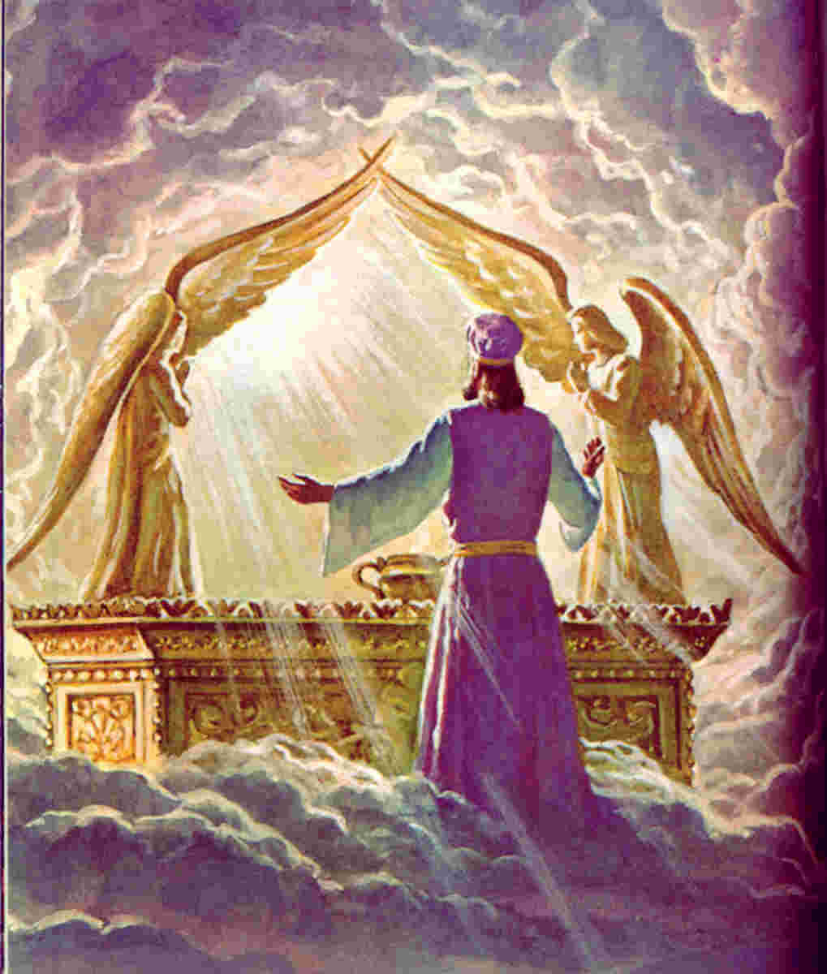
基督是我们的大祭司
来 8:1-2 我们所讲论的重点，就是我们有这样的一位大祭司，他已经坐在众天之上至尊者的宝座右边， 2 在至圣所和真会幕里供职；这真会幕是主支搭的，不是人支搭的。

Slide 29
渐进式的约
主题 | 西奈之约 | 新约
会幕 | 手造的 | 天上的
大祭司 | 利未人 | 耶稣
血/牺牲 | 动物 | 耶稣

Slide 30
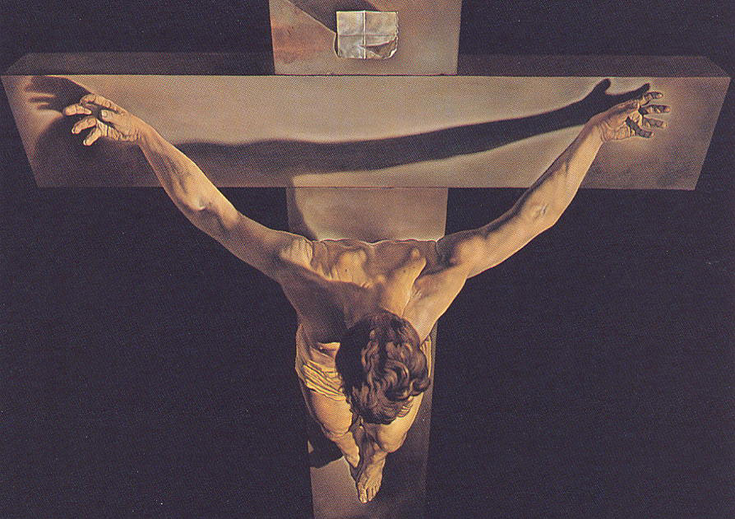
基督的宝血
来 9:12 他不是用山羊和牛犊的血，而是用自己的血，只一次进了至圣所，就得到了永远的救赎。

Slide 31
渐进式的约
主题 | 西奈之约 | 新约
会幕 | 手造的 | 天上的
大祭司 | 利未人 | 耶稣
血/牺牲 | 动物 | 耶稣
洁净 | 礼仪 | 内心

Slide 32
清洁的心
林后 7:1
所以，亲爱的，我们有了这些应许，就应该洁净自己，除去身体和心灵上的一切污秽，存着敬畏 神的心，达到成圣的地步。
提后 2:22
你应当逃避年轻人的私欲，要和那些以清洁的心求告主的人，一同追求公义、信心、爱心、和平。

Slide 33
渐进式的约
主题 | 西奈之约 | 新约
会幕 | 手造的 | 天上的
大祭司 | 利未人 | 耶稣
血/牺牲 | 动物 | 耶稣
洁净 | 礼仪 | 内心
赦罪 | 献祭 | 认罪

Slide 34
1 Jn 1:8-9 If we claim to be without sin, we deceive ourselves and the truth is not in us. If we confess our sins, he is faithful and just and will forgive us our sins and purify us from all unrighteous-ness.
约一 1：8-9
我们若说自己没有罪，就是自欺，真理就不在我们里面了。我们若承认自己的罪， 神是信实的、公义的，必定赦免我们的罪，洁净我们脱离一切不义。
赦免我们的罪

Slide 35
渐进式的约
主题 | 西奈之约 | 新约
会幕 | 手造的 | 天上的
大祭司 | 利未人 | 耶稣
血/牺牲 | 动物 | 耶稣
洁净 | 礼仪 | 内心
赦罪 | 献祭 | 认罪
祝福 | 富足 | 永生

Slide 36
约的祝福
申 6:3
以色列啊，你要听从，就谨守遵行，使你在流奶与蜜的地可以享福，人数大大增多，像耶和华你列祖的 神应许你的。
约 3:16
神爱世人，甚至把他的独生子赐给他们，叫一切信他的，不至灭亡，反得永生。

Slide 37
结论
摩西律法 (尤其是利未记中记载的) 帮助我们更真切的理解耶稣在十架上所成就；
妥拉预表了神对人类的救赎计划

Slide 38
摩西律法在今日是否还有效？
113b
Stanley N. Gundry, ed. Five Views on Law & Gospel summarized by Lee Hwee Chin, SBC, 2001
 | 神律论 Bahnsen | 改革派 Van Gemeren | 关键理论 Kaiser | 修正路德宗 Moo | 时代论 Strickland
律法的本质 | 同观点3-5 | 神自创世以来以口述或文字的形式给出的指示 | 摩西五经中的摩西律法，但在旧约其它书卷中得以强化
律法的受体 | 被拣选的 (以色列 = 教会) | 全人类 (以色列 = 教会) | 信徒 (以色列以及教会) | 信徒 (以色列以及教会) | 仅有以色列 (以色列 ≠ 教会)
Notes:
38
#92 in original file

Slide 39
摩西律法在今日是否还有效？
113b
Stanley N. Gundry, ed. Five Views on Law & Gospel summarized by Lee Hwee Chin, SBC, 2001
 | 神律论 Bahnsen | 改革派 Van Gemeren | 关键理论 Kaiser | 修正路德宗 Moo | 时代论 Strickland
今天仍然适用的部分： • “道德律"? (如十诫) | 全部道德律在自创世以来的不同时代皆适用于神的子民，所以所有被拣选的人要么必须遵守犹太安息日（周六，在基督之前），要么必须遵守基督徒安息日（周日，基督之后 | 不论信与不信，各个时代的人类每个成员都要遵守所有道德律如安息日（犹太安息日或者基督教安息日） | 所有衍生自神的本性的道德律一律有效。如十诫和利未记18-19 | 摩西律法已经完全被废弃了，但是其中体现的道德观念仍是我辈基督徒的美好指导，但最终掌管的还是基督透过圣灵在现时信徒心中工作。安息日于今天的信徒之意义已不同于过去。 | 神颁给摩西的道德律今日被称为“基督的律法” (加 6:2)。这律法的执行是通过圣灵在信徒心中的内住来实现的。旧的仪文已经不再约束我们的行为了 (罗 7:1-6; 林前 9:19-21; 来 8:13), 所以受安息日的诫命也不再能约束我们 (西 2:16-17)
Notes:
39
#92 in original file

Slide 40
摩西律法在今日是否还有效？
113b
Stanley N. Gundry, ed. Five Views on Law & Gospel summarized by Lee Hwee Chin, SBC, 2001
 | 神律论 Bahnsen | 改革派 Van Gemeren | 关键理论 Kaiser | 修正路德宗 Moo | 时代论 Strickland
• 民事律 (如司法律) | 全部仍然适用 (比如：死刑仍然适用于奸淫的罪) | 部分适用 (比如： 什一奉献和借钱给信徒不应取利) | 作为司法裁判的参考原则，但不具法律效力。在这种意义上仍然适用，因为一切司法和礼仪都是根植于道德律的。 | 仅有原则适用，因为摩西律法是颁给以色列人的 | 仅有原则适用，因为摩西律法是颁给以色列人的
• 礼仪律 | 所有人都赞同，旧约礼仪如牲祭和犹太祭司礼仪都已经在基督里得到了成全
Notes:
40
#92 in original file

Slide 41
摩西律法在今日是否还有效？
113b
Stanley N. Gundry, ed. Five Views on Law & Gospel summarized by Lee Hwee Chin, SBC, 2001
 | 神律论 Bahnsen | 改革派 Van Gemeren | 关键理论 Kaiser | 修正路德宗 Moo | 时代论 Strickland
亚伯拉罕之约与摩西之约的关系 | 两者皆为神的恩约，本质上是相同的。这也是为什么摩西之约至今日仍适用的原因。 | 摩西之约是对亚伯拉罕之约的补充。虽然形式和意义上有所不同，两者本质相近，在今日都是适用的 | 虽然摩西之律是颁给以色列人的，其中的道德原则依然适用于今日承受亚伯拉罕之约的人身上 | 与时代论者的观点一致：摩西律法是有条件的而亚伯拉罕之约是无条件的；摩西律法是特定环境下的特殊产物，是用来教导以色列人顺服的律法。 | 摩西之约是用来规范以色列人生活的，只有遵守某些条件才可获得亚伯拉罕之约中所应许的祝福。摩西之约今日已不再适用，因为基督已经成全了摩西律法。
Notes:
41
#92 in original file

Slide 42
摩西律法在今日是否还有效？
113b
Stanley N. Gundry, ed. Five Views on Law & Gospel summarized by Lee Hwee Chin, SBC, 2001
 | 神律论 Bahnsen | 改革派 Van Gemeren | 关键理论 Kaiser | 修正路德宗 Moo | 时代论 Strickland
各理论的优势 | •是一种连续的神学观点 •要求道德掌管生命各个层面 •看到了律法积极的意义 | •是一种连续的神学观点 •注意到了摩西律法是基督的预表 •强调了律法对今日未信者的约束力 | •支持了圣经中关于律法真意的教导。如道德应终于仪式。 (太 23:23) •利18-19中关于圣洁的规定来源于神的本性。 | •符合了新约强调基督的律法的特质 (加 6:2) •说明在新约中再次出现的旧约律法依然适用 • 将律法的原则应用于今日 | • 符合圣经教导。摩西律法始于西奈山，终于基督之死，是启蒙老师 (加 3:19, 24-25) •区分以色列和教会 •强调了基督的律法在今日的指导作用
Notes:
42
#92 in original file

Slide 43
摩西律法在今日是否还有效？
113b
Stanley N. Gundry, ed. Five Views on Law & Gospel summarized by Lee Hwee Chin, SBC, 2001
 | 神律论 Bahnsen | 改革派 Van Gemeren | 关键理论 Kaiser | 修正路德宗 Moo | 时代论 Strickland
各种观点的不足 | •圣经并没有严格区分道德、民事和礼仪律。 • 将神的律法强加于未得救之人 •并非所有律法都是摩西之律，还有自然律和基督的律法 •新约从未就民事审判引用旧约律法 • 律法定人的罪 (林后 3:9) | •圣经并没有严格区分道德、民事和礼仪律。 •不加区别的使用法律一词会使人迷惑 •要求今日信徒仍受安息，不符合西 2:16-17 •无法证实基督的律法是由道德律演变而来 •将以色列和教会混为一谈 | •圣经并没有严格区分道德、民事和礼仪律。 • 主观挑选部分律法条文 •道德律不仅限于十诫和利18-19 | •一方面强调律法作为一个整体不可分割，同时却将道德部分提取出来加以支持 •“律法对于今日毫无意义”的宣称过于极端 •忽略了旧约中的福音的因素，而将律法和福音完全分割开来看圣经。 | •将律法的启示作用（永恒的，启示神的本性）和规范作用（暂时的，管理以色列民）区分开来 ——但若是旧约律法是一个整体，怎能如此划分？ •律法并未被废去，而是被巩固了 (罗 3:31)
Notes:
43
#92 in original file

Slide 44
我们应当如 何对待律法
依据新约的精神总结旧约律法的神学意义
遵行某些已经被十架之工成全/废掉的律法
用心去爱

Slide 45
旧约全书概论链接地址 BibleStudyDownloads.org
免费获取这讲解!
圣经学习下载
Notes:
The explanation for free!
OT Survey link address

Slide 46
Black

